Slide 1



Restaurant Reservation App
Αναστάσιος Κουιουμζτής

Slide 2

Περιγραφή εφαρμογής
Καλωσορίσατε στην επίσημη εφαρμογή κρατήσεων του εστιατορίου The Garden Bistro.
Μέσα από μια μοντέρνα και φιλική προς τον χρήστη πλατφόρμα, μπορείτε εύκολα και γρήγορα να:
Δημιουργήσετε λογαριασμό ή να συνδεθείτε με ασφαλή τρόπο
Κλείσετε τραπέζι επιλέγοντας ημερομηνία, ώρα και αριθμό επισκεπτών
Δείτε τις μελλοντικές σας κρατήσεις συγκεντρωμένες στο προφίλ σας
Ανακαλύψετε τα πιάτα ημέρας, ώρες λειτουργίας και βασικές πληροφορίες του εστιατορίου
Επεξεργαστείτε τα στοιχεία του λογαριασμού σας ή αποσυνδεθείτε όποτε επιθυμείτε
Η εφαρμογή σχεδιάστηκε για να προσφέρει μια απρόσκοπτη εμπειρία κρατήσεων, χωρίς αναμονή ή τηλεφωνικές κλήσεις, δίνοντάς σας τον πλήρη έλεγχο από το κινητό σας.

Slide 3

Αρχιτεκτονική Συστήματος
Frontend
React Native με Expo Χρήση του React Native για ταυτόχρονη ανάπτυξη σε iOS και Android. Το Expo επιτρέπει ταχύτερη ανάπτυξη, preview σε πραγματικό χρόνο και εύκολη διαχείριση εξαρτήσεων.
Backend
Node.js με Express.js Κατασκευή RESTful API για την επεξεργασία αιτημάτων όπως κρατήσεις, διαχείριση προφίλ χρήστη και authentication. Η χρήση middleware εξασφαλίζει επεκτασιμότητα και modular σχεδιασμό.
Database
MariaDB Ένα ισχυρό, open-source σύστημα βάσης δεδομένων, ιδανικό για διαχείριση δομημένων δεδομένων όπως χρήστες, κρατήσεις και ωράρια. Υποστηρίζει πολύπλοκα ερωτήματα, constraints και υψηλή απόδοση σε παραγωγικό περιβάλλον.

Slide 4

Χρησιμοποιούμενες Τεχνολογίες React Native & Expo
React Native & Expo
Χρησιμοποιούνται για τον σχεδιασμό και την ανάπτυξη της διεπαφής χρήστη, επιτρέποντας cross-platform εμπειρία σε Android και iOS με γρήγορο κύκλο ανάπτυξης και testing.
JWT (JSON Web Tokens) & Axios
JWT για ασφαλή και κωδικοποιημένη αυθεντικοποίηση χρηστών.
Axios για ευέλικτη και σταθερή διαχείριση HTTP αιτημάτων προς τον backend server.
DateTimePicker & AsyncStorage
DateTimePicker για εύκολη και φιλική επιλογή ημερομηνίας και ώρας κατά την κράτηση.
AsyncStorage για αποθήκευση session πληροφοριών και προσωρινών δεδομένων τοπικά στη συσκευή του χρήστη.

Slide 5

Λειτουργίες Χρήστη
Εγγραφή / Σύνδεση
Προβολή Προφίλ
Δυνατότητα δημιουργίας λογαριασμού ή σύνδεσης με υπάρχοντα, με ασφαλή ταυτοποίηση μέσω JWT.
Ο χρήστης μπορεί να δει τα προσωπικά του στοιχεία (όνομα, email), να δει τις ενεργές κρατήσεις του και να αποσυνδεθεί με ένα άγγιγμα.
Κράτηση Θέσεων
Ιστορικό Κρατήσεων
Επιλογή ημερομηνίας, ώρας και αριθμού επισκεπτών για άμεση κράτηση τραπεζιού, χωρίς τηλεφωνική επικοινωνία.
Εμφάνιση μελλοντικών και παλαιότερων κρατήσεων, ώστε ο χρήστης να παρακολουθεί το ιστορικό επισκέψεων και να οργανώνει τις εξόδους του.

Slide 6

Δομή Βάσης Δεδομένων
Users
Restaurants
Reservations
Αποθηκεύει τα στοιχεία των χρηστών, συμπεριλαμβανομένων:
Περιέχει τις βασικές πληροφορίες του εστιατορίου:
Συσχετίζει χρήστες με κρατήσεις, με τα εξής βασικά πεδία:
Ονοματεπώνυμο
Όνομα
user_id (σχέση με πίνακα Users)
Email
Περιγραφή
restaurant_id (σχέση με πίνακα Restaurants)
Κωδικός (με κρυπτογράφηση)
Ώρες λειτουργίας
Ημερομηνία εγγραφής
Τοποθεσία (Σημείωση: Σε εφαρμογή με ένα μόνο εστιατόριο, αυτός ο πίνακας μπορεί να έχει μόνο μία εγγραφή.)
Ημερομηνία και ώρα κράτησης
Αριθμός ατόμων
Κατάσταση κράτησης (π.χ. επιβεβαιωμένη, ακυρωμένη)

Slide 7

Διαχείριση Κρατήσεων και REST API
Κράτηση & Διαγραφή
Οι χρήστες μπορούν να δημιουργούν, προβάλουν και ακυρώνουν κρατήσεις μέσα από το προφίλ τους, με άμεση επικοινωνία με τον server μέσω API.
Αυθεντικοποίηση με JWT
JSON Web Tokens (JWT), επιτρέποντας έλεγχο ταυτότητας και συνεδρίας χωρίς την ανάγκη αποθήκευσης ευαίσθητων πληροφοριών στην εφαρμογή.
Βασικά Endpoints API
Τα κύρια RESTful endpoints περιλαμβάνουν:
POST /register – Εγγραφή χρήστη
POST /login – Σύνδεση και λήψη token
GET /restaurants – Λήψη στοιχείων εστιατορίου
POST /reservations – Δημιουργία κράτησης
GET /user/reservations – Προβολή κρατήσεων του χρήστη
DELETE /reservations/:id – Ακύρωση κράτησης

Slide 8
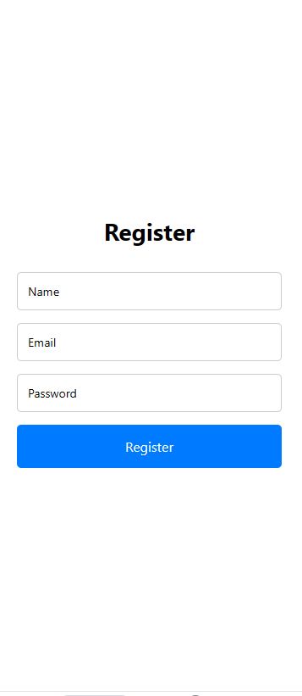
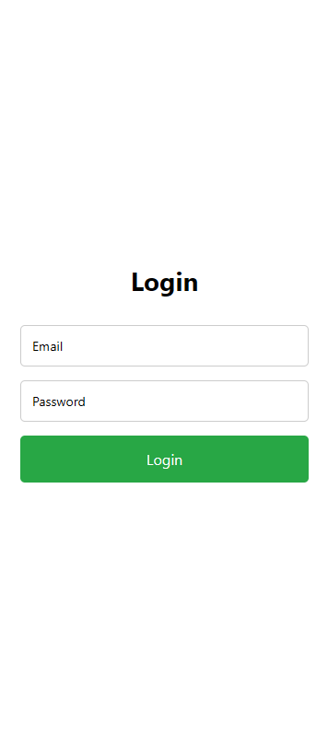
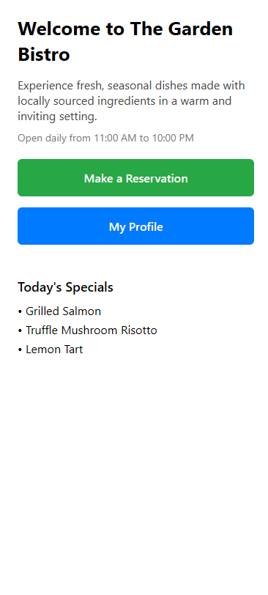
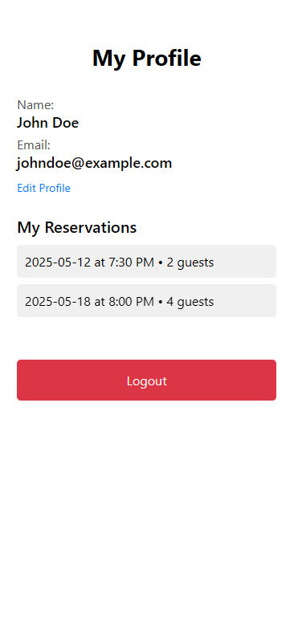
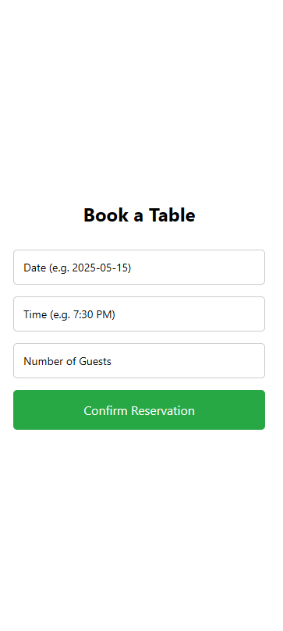
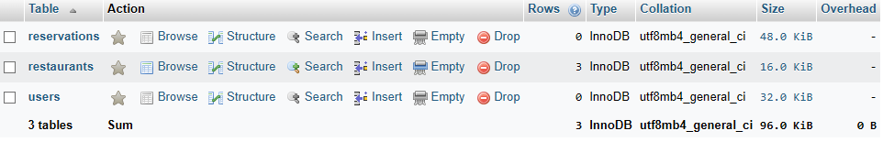

Εικόνες

